Slide 1
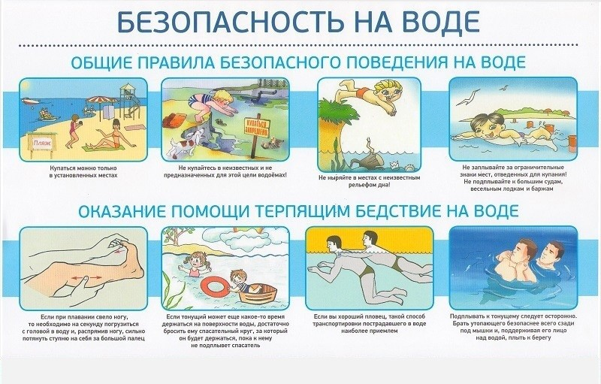
Прокуратура Родионово-Несветайского района обращает внимание на

